Slide 1
사물인터넷의 무선 통신 : 아두이노를 이용한 스마트 락 프로젝트
부경대학교 학습동아리 PKDP조
발표: PKDP

Slide 2
INDEX
1. 서론
팀 소개(PKDP)
2. 본론
사물인터넷의 무선통신
Wifi 모듈을 사용한 스마트 락
3. 결론
향후 발전 방향
PKDP조 팀 소개
사물 인터넷에 쓰이는 무선통신
(셀룰러, WIFI, LoRa, LTE-M)
Wifi 모듈을 이용한 프로젝트 (스마트 락)
도출 성과 및 발전 방향
팀 계획 소개

Slide 3




1. 팀소개
PKDP(Pukyong Developing Programmer)
송승기
김수연
성효진
염혜린
국제지역학부
컴퓨터 공학과
의공학과
응용수학과

Slide 4
1. 팀계획
계획
학습 날짜 | 학습 내용 | 학습 장소 | 비고
1주차(10.08) | 4차 산업 혁명과 사물인터넷 | 부경대 중앙도서관 스터디룸 | OT및1차발표
2주차(10.15) | 사물인터넷에 사용되는 무선 통신 | 부경대 중앙도서관 스터디룸 | 2차 발표 및 토론
3주차(10.29) | LPWAN 무선 통신 비교 | 부경대 중앙도서관 스터디룸 | 3차 발표 및 토론
4주차(11.04) | LoRa 무선 통신의 장 단점 | 부경대 중앙도서관 스터디룸 | 4차 발표 및 토론
5주차(11.11) | 프로젝트 OT | 부산 콘텐츠 코리아 랩(경성) | 프로젝트 OT
6주차(11.18) | 프로젝트 1주차 | 부산 콘텐츠 코리아 랩(센텀) | 프로젝트 1주차
7주차(11.25) | 프로젝트 2주차 | 부산 콘텐츠 코리아 랩(센텀) | 프로젝트 2주차
8주차(12.02) | 프로젝트 3주차 | 부산 콘텐츠 코리아 랩(센텀) | 프로젝트 3주차

Slide 5
1주차
사물인터넷?

Slide 6

1주차
사물인터넷=IoT(Internet of Things)
모든 사물들의 연결

Slide 7
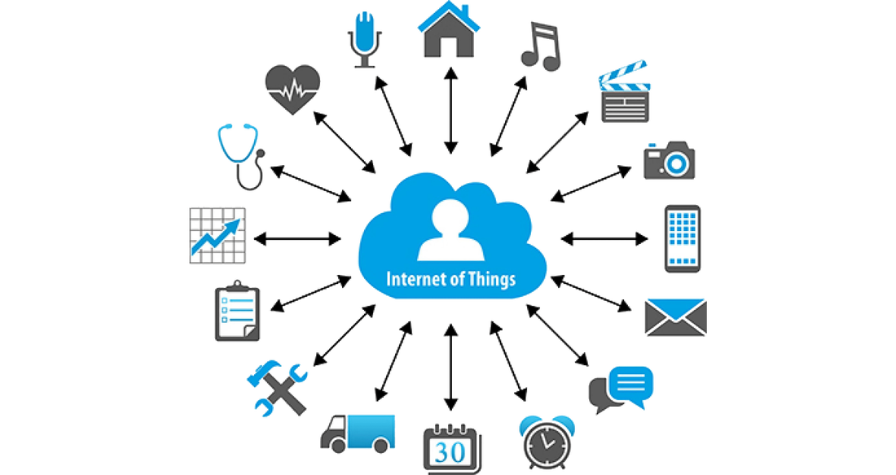
2주차
사물인터넷에 쓰이는 무선통신

Slide 8





3주차
WIFI, LoRa, LTE-M, NB-IoT, Bluetooth

Slide 9

4주차
vs
“외곽＂
“도심＂

Slide 10
무선 통신 프로젝트
WIFI 통신 + 아두이노
Smart Key를 이용한 프로젝트

Slide 11

당신의 학교를 공유하다 Uni-Share
WIFI를 이용한 공유 강의실
Uni-share
Main
My page
강의실을 공유하다.
“Uni-Share”

Slide 12


당신의 학교를 공유하다 Uni-Share
WIFI를 이용한 공유 강의실
101
Uni-share
강의실을 공유하다.
1234

Slide 13

당신의 학교를 공유하다 Uni-Share
https://www.youtube.com/watch?v=iCeAuVt1uIQ&feature=youtu.be

Slide 14
당신의 학교를 공유하다 Uni-Share
도출 성과 및 발전 방향
도출 성과 | 발전 방향
사물인터넷과 무선통신에 대한 이해도 향상 4차 산업혁명 관련 지식 습득 프로젝트를 통해 사물 인터넷 통신 경험 | 프로젝트 웹페이지 수정(회원 정보 관리) 모든 회원이 사용 가능하도록 자체 서버가 아닌 클라우드 서버 구축 현재 무선 Wifi 사용 중, 다양한 무선 통신 모듈 사용

Slide 15
감사합니다
부경대학교 학습동아리 PKDP조
발표: PKDP

